Slide 1





PROJETO
EDUCAÇÃO
DO FUTURO
MÓDULO 03
FAST API
AULA 13

Slide 2

AULA 4
CONTEÚDOS
APIs
Ambiente de Desenvolvimento para FastAPI
Primeiros Passos
Estrutura básica de um projeto FastAPI
Método GET

Slide 3
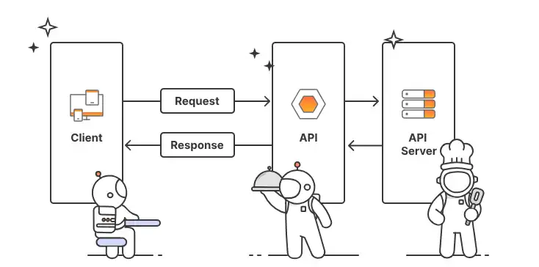
O que são APIs ?
APIs, ou Interfaces de Programação de Aplicações (do inglês Application Programming Interfaces), são conjuntos de regras e definições que permitem a comunicação entre diferentes sistemas de software.
Em outras palavras, uma API define a maneira como um desenvolvedor pode interagir com uma aplicação ou serviço.

Slide 4
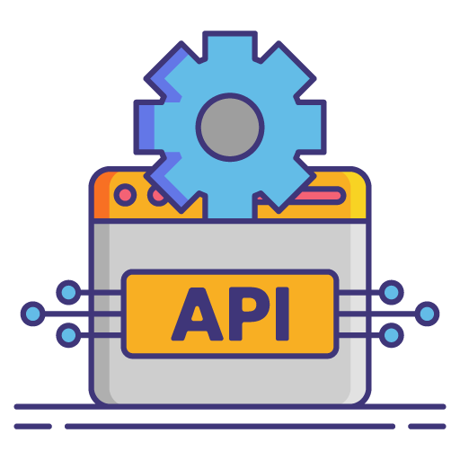
Vantagens do uso das APIs
Intermediário:
As APIs atuam como intermediários entre diferentes softwares, permitindo que eles "conversem" entre si.
Abstração:
As APIs fornecem uma camada de abstração. Isso significa que o desenvolvedor não precisa saber como a outra aplicação é construída ou funciona internamente. Ele só precisa saber como fazer chamadas à API e interpretar suas respostas.
Padronização:
APIs definem métodos padronizados para solicitar e enviar dados, garantindo que diferentes sistemas possam se integrar de maneira consistente.

Slide 5
Tipos de APIs
APIs Web:
Utilizadas para permitir a comunicação entre servidores web e clientes, como navegadores ou aplicativos móveis. Normalmente usam protocolos como HTTP/HTTPS e formatos como JSON ou XML.
APIs de Sistema Operacional:
Permitem que aplicativos interajam com o sistema operacional do computador.
APIs de Bibliotecas e Frameworks:
Permitem que desenvolvedores utilizem funcionalidades pré-construídas em suas aplicações, facilitando o desenvolvimento de software.

Slide 6
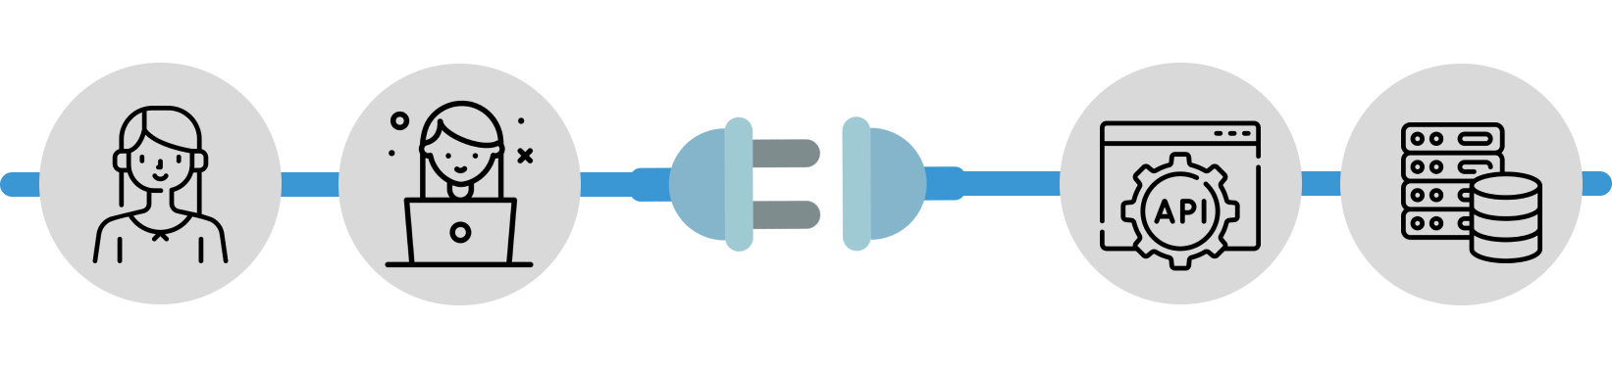
APIs Web
Uma API Web é um conjunto de endpoints que permitem a comunicação entre um cliente e um servidor através da internet, utilizando o protocolo HTTP/HTTPS.
Esses endpoints são URLs específicas onde os recursos da API estão disponíveis, e os clientes podem fazer requisições a esses endpoints para realizar diversas operações, como recuperar, criar, atualizar ou deletar dados.

Slide 7
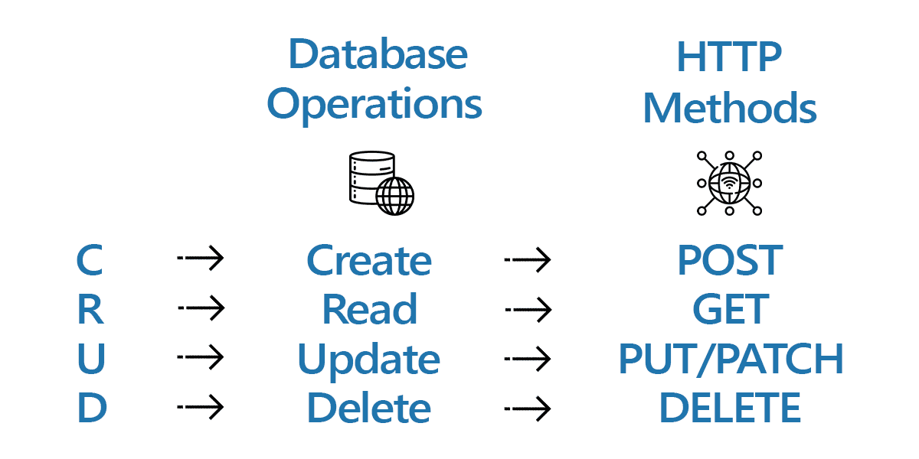
Métodos do Protocolo HTTP
Os métodos HTTP (HyperText Transfer Protocol) são comandos que definem as ações que podem ser realizadas em um recurso da web, como um documento ou um dado em um banco de dados. Eles são essenciais para a comunicação entre clientes e servidores na construção de APIs Web.
Abaixo, correlacionamos os principais métodos HTTP com as operações CRUD (Create, Read, Update, Delete), que são as quatro operações básicas para gerenciar dados.

Slide 8







Introdução ao FastAPI
FastAPI é um framework web moderno e rápido (alta performance) para construir APIs com Python 3.7+ baseado em tipos de dados padrão do Python.
O FastAPI é especialmente concebido para a criação de APIs web altamente eficientes. Reconhecido por sua notável velocidade, forte tipagem de dados e geração automática de documentação, é a escolha de grandes empresas como Uber, Netflix, Microsoft e Expedia, entre outras
Documentação https://fastapi.tiangolo.com/pt/

Slide 9
Primeiros passos
Criar um Ambiente Virtual:
Abra o terminal e navegue até o diretório onde deseja criar seu projeto. Em seguida, crie o ambiente virtual com o seguinte comando:
python -m venv .venv
2. Ativar o Ambiente Virtual:
Após criar o ambiente virtual, você precisa ativá-lo. O comando varia conforme o sistema operacional:
.\.venv\Scripts\activate
Windows
source .venv/bin/activate
MacOS e Linux

Slide 10
Primeiros passos
3. Instalar FastAPI e Uvicorn:
Com o ambiente virtual ativado, instale FastAPI e Uvicorn usando pip:
pip install fastapi uvicorn
Uvicorn é um servidor ASGI (Interface de Gateway de Servidor Assíncrono) de alto desempenho, amplamente utilizado para rodar aplicações desenvolvidas com frameworks assíncronos como FastAPI. Ele desempenha um papel crucial na execução eficiente de aplicações FastAPI

Slide 11
Primeiros passos
3. Instalar FastAPI e Uvicorn:
Com o ambiente virtual ativado, instale FastAPI e Uvicorn usando pip:
pip install fastapi uvicorn
Uvicorn é um servidor ASGI (Interface de Gateway de Servidor Assíncrono) de alto desempenho, amplamente utilizado para rodar aplicações desenvolvidas com frameworks assíncronos como FastAPI. Ele desempenha um papel crucial na execução eficiente de aplicações FastAPI

Slide 12
Primeiros passos
4. Estrutura básica do projeto:
Organize o diretório do seu projeto com um arquivo principal main.py onde seu código será escrito. Também crie um arquivo requirements.txt para listar as dependências do projeto, um .gitignore para evitar versionamento de arquivos desnecessários e o README.md
nomeProjetoApi/
├── main.py
├── requirements.txt
├── .gitignore
└── README.md

Slide 13
Arquivo requirements.txt
Para gerenciar as dependências do nosso projeto, utilizamos um arquivo requirements.txt. Este arquivo deve listar todas as bibliotecas necessárias para o projeto. Para nosso projeto básico FastAPI, o arquivo requirements.txt deve conter:
fastapi==0.95.0
uvicorn==0.21.1

Slide 14
Arquivo .gitignore
Além disso, criamos um arquivo .gitignore para evitar que arquivos temporários ou específicos do ambiente sejam versionados, como:
env/
.venv/

Slide 15
Escrevendo o código inicial
Dentro do arquivo main.py, começamos importando FastAPI e criando uma instância da aplicação. Definimos nosso primeiro endpoint para testar a API.
from fastapi import FastAPI
app = FastAPI()
@app.get("/")
def read_root():
return {"mensagem": "Olá, Mundo!"}

Slide 16
Executando o Servidor
Para rodar nossa aplicação FastAPI, utilizamos o servidor Uvicorn. O comando abaixo inicia o servidor e ativa o modo de recarregamento automático, o que facilita o desenvolvimento:
uvicorn main:app --reload
Após iniciar o servidor, podemos acessar a API no navegador através do endereço http://127.0.0.1:8000.
Além disso, FastAPI fornece uma documentação interativa automática acessível em http://127.0.0.1:8000/docs, onde podemos testar nossos endpoints facilmente.

Slide 17
Executando o Servidor
Para executar o Uvicorn em outra porta, você pode usar a opção --port ao iniciar o servidor. Por exemplo, se você quiser rodar o Uvicorn na porta 8080, você pode usar o seguinte comando:
uvicorn myapp:app --port 8080
Aqui, myapp é o nome do seu módulo e app é a instância da aplicação FastAPI ou Starlette.
Se precisar de mais opções de configuração, você pode adicionar outros parâmetros ao comando.

Slide 18



(85) 98524-9935
youthidiomas
contato@youthidiomas.com.br
www.youthidiomas.com.br
2023

